Slide 1






Trần Đình Hải
PIMA INDIANS
DIABETES
Bệnh tiểu đường tại Ấn Độ

Slide 2



Introduction
Bộ dữ liệu Pima Indians Diabetes là một trong những bộ dữ liệu kinh điển và phổ biến trong học máy, đặc biệt trong các bài toán phân loại nhị phân (classification). Đây là dữ liệu được thu thập bởi National Institute of Diabetes and Digestive and Kidney Diseases (NIDDK) nhằm nghiên cứu bệnh tiểu đường type 2 ở phụ nữ gốc da đỏ Pima.

Slide 3


ĐỊNH NGHĨA VẤN ĐỀ VÀ MỤC TIÊU
Vấn đề nghiệp vụ
Mục tiêu
Vấn đề y tế nghiêm trọng, đặc biệt trong cộng đồng người Pima, nơi có tỷ lệ mắc bệnh cao.
Dự đoán khả năng mắc bệnh dựa trên các chỉ số y tế giúp bác sĩ, chuyên gia y tế và bệnh nhân có kế hoạch can thiệp, theo dõi và phòng ngừa sớm.

Slide 4



Đặc trưng dữ liệu
Đầu Ra (Target)
Outcome:
0 = Không mắc bệnh tiểu đường
1 = Mắc bệnh tiểu đường
Đầu Vào (Features)
Pregnancies (Số lần mang thai)
Glucose (Nồng độ Glucose huyết tương)
BloodPressure (Huyết áp tâm trương)
SkinThickness (Độ dày nếp gấp da cơ tam đầu)
Insulin (Nồng độ Insulin huyết thanh)
BMI (Chỉ số khối cơ thể)
DiabetesPedigreeFunction (Chức năng phả hệ tiểu đường)
Age (Tuổi)

Slide 5

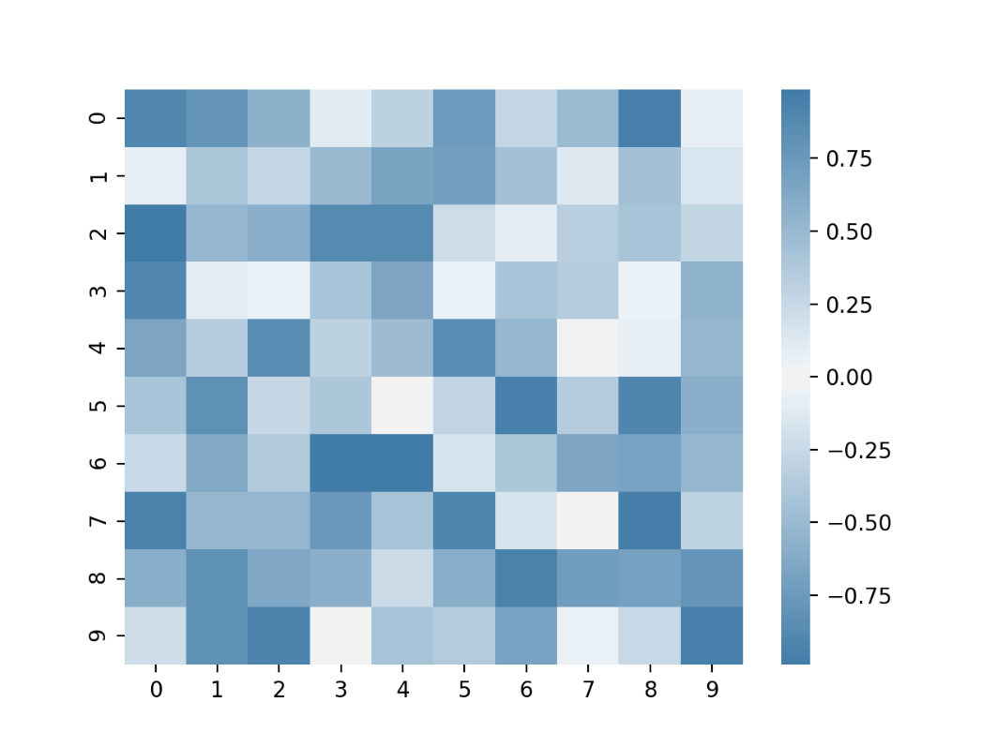
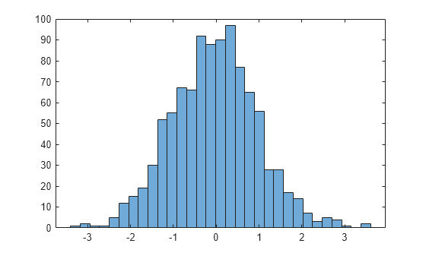
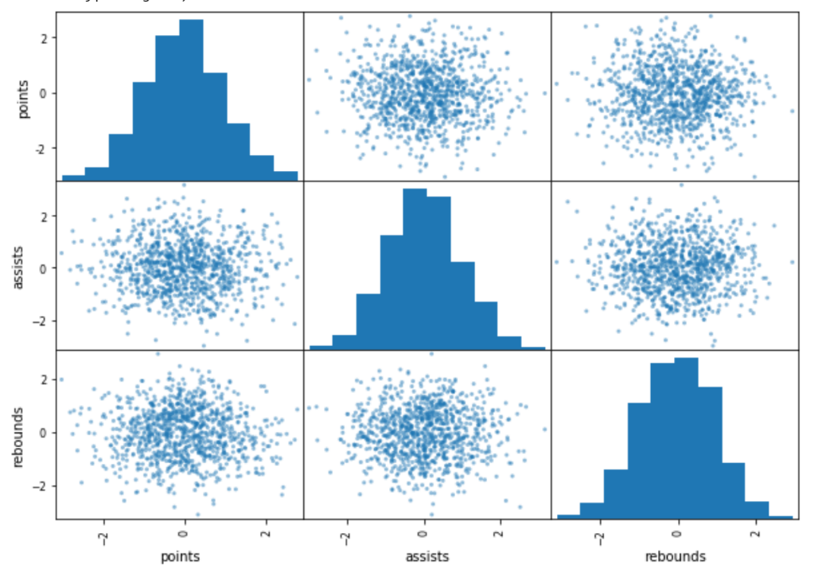
Phân tích dữ liệu
khám phá
Phân tích khám phá dữ liệu (EDA) cho bộ dữ liệu Pima Indian Diabetes nhằm làm rõ cấu trúc, phân phối và mối quan hệ giữa các biến số học như Glucose, BMI, Age với biến mục tiêu Outcome. Thông qua các kỹ thuật như biểu đồ histogram, scatter matrix và heatmap tương quan,...
Biểu đồ Histogram
Biểu đồ Scatter Matrix
Biểu đồ Heatmap

Slide 6

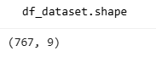

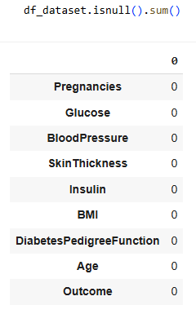
Phân tích dữ liệu
khám phá
Kích Thước Dữ Liệu
768 dòng và 9 cột (8 đầu vào, 1 đầu ra), cung cấp cái nhìn tổng quan về tập dữ liệu.
Tính Toàn Vẹn Dữ Liệu
Không có giá trị Null hoặc NaN, cũng như không có dòng trùng lặp, đảm bảo chất lượng dữ liệu cơ bản.

Slide 7

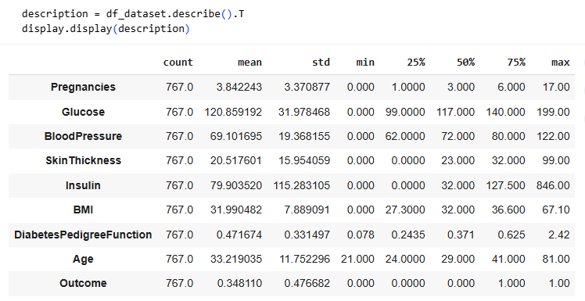
THỐNG KÊ MÔ TẢ
Nhận Xét
Pregnancies: 0 - 17 (số lần mang thai)
Glucose: 0 - 199 (mg/dl).
BloodPressure: 0 - 122 (mm Hg).
SkinThickness: 0 - 99 (mm)
Insulin: 0 - 846 (mu U/ml).
BMI: 0 - 67.1 (kg/m²).
DiabetesPedigreeFunction: 0.08 - 2.42 (chỉ số phả hệ).
Age: 21 - 81 (năm).

Slide 8
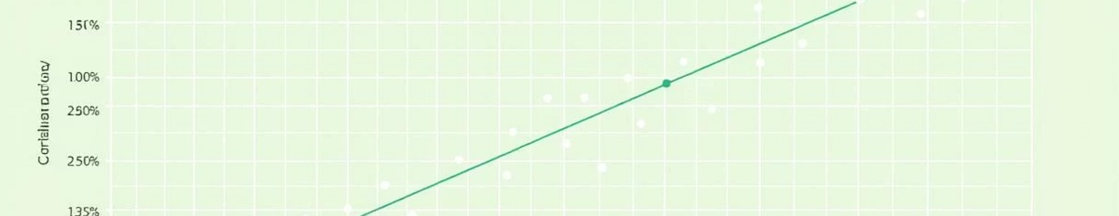
Tương Quan Giữa Các Đặc Trưng
Tương Quan Mạnh Nhất với Outcome
Các Cặp Đặc Trưng Tương Quan Cao
Glucose: ≈ 0.49
SkinThickness và BMI: ≈ 0.65
BMI: ≈ 0.31
Pregnancies và Age: ≈ 0.54
Điều này cho thấy Glucose và BMI là những chỉ số quan trọng trong việc dự đoán tiểu đường.
Sự tương quan này cần được xem xét để tránh đa cộng tuyến trong mô hình.

Slide 9

Giai Đoạn 3: Chuẩn Bị Dữ Liệu
01
Làm Sạch Dữ Liệu
Do không có giá trị Null/NaN hay dòng trùng lặp, bước này chủ yếu tập trung vào việc xử lý các giá trị 0 phi thực tế đã được xác định trước đó trong EDA.
02
Chuẩn Hóa Dữ Liệu
Sử dụng MinMaxScaler và StandardScaler để đưa các đặc trưng về cùng một miền giá trị. Điều này giúp giảm ảnh hưởng của độ lớn đơn vị và cải thiện hiệu suất thuật toán.

Slide 10


Mục Đích Chuẩn Hóa và Chia Dữ Liệu
Mục Đích Chuẩn Hóa
Chia Dữ Liệu Thực Nghiệm
Giảm thiểu ảnh hưởng của các đơn vị đo lường khác nhau và đảm bảo tất cả các đặc trưng có trọng số như nhau trong quá trình huấn luyện mô hình. Điều này cực kỳ quan trọng cho các thuật toán nhạy cảm với thang đo.
Chuyển đổi dữ liệu đã chuẩn hóa sang định dạng Numpy arrays (X_data, y_data) để sẵn sàng cho việc phân chia thành tập huấn luyện và tập kiểm tra.

